Slide 1
Л.Н. ГУМИЛЕВ АТЫНДАҒЫ ЕУРАЗИЯ ҰЛТТЫҚ УНИВЕРСИТЕТІ
5-ДӘРІС
Көру, есту, сөйлеу қабілеті бұзылған білім алушыларға физика пәнін оқыту әдістемесі

Slide 2
ДӘРІС ЖОСПАРЫ:
Оқытудың белсенді әдістерінің (ОБӘ) технологиясы
Оқытудың белсенді әдістерін қолдану

Slide 3
1. ВАКУУМДЫҚ ТЕХНИКАСЫНЫҢ ДАМУ ТАРИХЫ
Оқытудың белсенді әдістерінің (ОБӘ) технологиясы
Оқытудың белсенді әдістері баланың жеке және мотивациялық дамуының әмбебап құралы болып табылады. Сабақтың әр кезеңінде осы кезеңнің нақты міндеттерін шешуге мүмкіндік беретін белсенді әдістер қолданылады.

Slide 4
1. ВАКУУМДЫҚ ТЕХНИКАСЫНЫҢ ДАМУ ТАРИХЫ
Оқытудың белсенді әдістерінің (ОБӘ) технологиясы
Оқытудың белсенді әдістері баланың жеке және мотивациялық дамуының әмбебап құралы болып табылады. Сабақтың әр кезеңінде осы кезеңнің нақты міндеттерін шешуге мүмкіндік беретін белсенді әдістер қолданылады.
1. Көру қабілеті бұзылған оқушыларға оқыту әдістемесі
- Тактильдік оқыту құралдары:
- Мақсаты: Оқушылардың физикалық құбылыстарды түсінуін жақсарту.
- Қамтылатын шаралар: Тактильдік диаграммалар, графиктер және модельдерді қолдану; арнайы дайындалған
текстуралы беттері бар оқу материалдарын пайдалану.
- Брайль жүйесі:
- Мақсаты: Мәтіндік ақпаратты оқушыларға жеткізу.
- Қамтылатын шаралар: Физика пәнінің оқулықтары мен оқу материалдарын Брайль шрифтінде басып шығару.
- Дыбыстық материалдар:
- Мақсаты: Аудио арқылы білім беру.
- Қамтылатын шаралар: Аудио оқулықтар, лекциялар, дыбыстық жазбалар пайдалану.
- Компьютерлік технологиялар:
- Мақсаты: Көру қабілеті бұзылған оқушыларға ақпаратты қол жетімді ету.
- Қамтылатын шаралар: Экрандық оқу бағдарламалары, дыбыстық интерфейстер, тактильдік құрылғылар.

Slide 5
1. ВАКУУМДЫҚ ТЕХНИКАСЫНЫҢ ДАМУ ТАРИХЫ
Оқытудың белсенді әдістерінің (ОБӘ) технологиясы
2. Есту қабілеті бұзылған оқушыларға оқыту әдістемесі
- Визуалды материалдар:
- Мақсаты: Физикалық құбылыстарды көрнекі түрде көрсету.
- Қамтылатын шаралар: Видео материалдар, анимациялар, графиктер, схемалар пайдалану.
- Жазбаша нұсқаулар:
- Мақсаты: Ақпаратты жазбаша түрде беру.
- Қамтылатын шаралар: Жазбаша тапсырмалар, оқулықтар, жұмыс дәптерлерін қолдану.
- Жест тілі:
- Мақсаты: Ақпаратты жест тілі арқылы жеткізу.
- Қамтылатын шаралар: Жест тілі мамандарының қатысуы, жест тілі арқылы түсіндіру.
- Компьютерлік бағдарламалар:
- Мақсаты: Ақпаратты визуалды және интерактивті түрде беру.
- Қамтылатын шаралар: Жазбаша түсіндірулер мен видео түсіндірмелер бар компьютерлік
бағдарламалар қолдану.

Slide 6
1. ВАКУУМДЫҚ ТЕХНИКАСЫНЫҢ ДАМУ ТАРИХЫ
Оқытудың белсенді әдістерінің (ОБӘ) технологиясы
3. Сөйлеу қабілеті бұзылған оқушыларға оқыту әдістемесі
- Жазбаша және визуалды құралдар:
- Мақсаты: Оқушылардың түсінуін жеңілдету.
- Қамтылатын шаралар: Жазбаша тапсырмалар, диаграммалар, графиктер, схемалар қолдану.
- Компьютерлік технологиялар:
- Мақсаты: Ақпаратты түрлі тәсілдермен жеткізу.
- Қамтылатын шаралар: Сөйлейтін құрылғылар, мәтіндік хабарламаларды дыбыстыққа айналдыратын бағдарламалар
қолдану.
- Тіл терапиясы:
- Мақсаты: Оқушылардың сөйлеу қабілетін дамыту.
- Қамтылатын шаралар: Тіл терапевтінің қатысуы, сөйлеу жаттығулары.
Жалпы әдістемелік ұсыныстар
- Дифференциалды оқыту: Әр оқушының жеке қажеттіліктеріне сәйкес оқыту жоспарын жасау.
- Мультимедиалық құралдар: Бірнеше сезім мүшелерін қатыстыру арқылы ақпаратты түсіндіру.
- Қосымша уақыт беру: Оқушылардың тапсырмаларды орындауына көбірек уақыт беру.
- Үздіксіз кері байланыс: Оқушылардың оқу процесін бақылап, қажетті түзетулер енгізу.
Көру, есту, сөйлеу қабілеті бұзылған оқушыларға физика пәнін оқыту әдістемесін дұрыс ұйымдастыру олардың білім алуына
қолайлы жағдай жасап, оқу процесін жеңілдетеді.

Slide 7
2. Оқытудың белсенді әдістерін қолдану
ЕҚБ оқушылармен жұмыста физика сабақтарында оқытудың белсенді әдістерін қолдану, оның ішінде оқушылардың сапалы білімі мен дағдыларын қалыптастыруда ең жақсы нәтижелер белсенді және ойын арқылы оқытуда болды.
Сабақты бастау әдістері
Мақсаты - балаларды нәтижелі жұмыс істеуге, жағымды атмосфера құруға бейімдеу.
«Көзбен амандасу»
«Менің гүлім»
(әрқайсысы сабақ алдында көңіл-күйін білдіретін гүлді атайды).
«Бір-бірімізге күлімсіреу»
«Ұшатын есімдер»
(допты лақтырып, олардың атын «мен – Айнұр» деп атайды және т. б. содан кейін қатысушылар допты лақтыратындардың аттарын айтуы керек (Байқа, Аружан!). Ұстаушы доп оған ұшып келген адамның атын атайды («рахмет, Ажар!») Бұл кезең әрқайсысы кем дегенде бір рет ойнағанға дейін созылады.)
«Сәлемдесу»
«Комплименттер»

Slide 8
2. Оқытудың белсенді әдістерін қолдану
Инклюзивті оқушылармен сыныпта ең қолайлы ойын «Сәлеметсіз бе!» Ол мұғалімнің қалауы бойынша жұпта немесе бүкіл сыныппен бір уақытта өткізіледі.
«Сәлеметсіз бе!» қолдарымен (ойынға қатысушылар сәлемдесу үшін өздерінің қимылдарын ойлап тауып, оларға барлық қатысушыларды қарсы алуы керек, ойыншылар қалаған адамымен кездесуге болады және ойынның барлық қатысушылары хормен «Сәлеметсіз бе» сөзін айтады)

Slide 9
2. Оқытудың белсенді әдістерін қолдану
Оқу материалын ұсыну әдістері
Мақсаты: жаңа тақырыпты түсіндіру.
Қабырғаға парақ бекітеміз және оның ортасында тақырыптың атауы көрсетеміз. Парақтың қалған кеңістігі нөмірленген, бірақ әлі толтырылмаған секторларға бөлінген. 1-сектордан бастап мұғалім секторға тақырып бөлімінің атауын енгізеді. Білім алушыларға баяндамада тақырыптың қандай аспектілері талқылануы мүмкін екендігі туралы ойлану ұсынылады. Содан кейін мұғалім тақырыпты ашады, ал бірінші бөлімнің маңызды сәттері секторға сәйкес келеді (тақырыптар мен негізгі ойларды түрлі түсті маркерлермен жазуға болады). Олар постерге хабарлама барысында енгізіледі. Тақырыптың бірінші бөлімі бойынша материалды баяндауды аяқтағаннан кейін мұғалім тақырыптың екінші бөлімінің атауын екінші секторға енгізеді және тағы сол сияхты жалғасады. Осылайша, барлық жаңа материалдар көрнекі және нақты құрылымдалған түрде ұсынылады.
Инфо-болжам
Жақсы әсер ететін
әдістер
Кластерлер
Кластерлер студенттерге жазбаша жұмыс жасауға көмектеседі. Кластерлік жүйе әдеттегі жазбаша жұмыс кезінде алуға болатын ақпараттың көп мөлшерін қамтиды. Кластерлік жүйе ақпараттың артық көлемін қамтуға мүмкіндік береді. Әрі қарайғы жұмыста алынған кластерді «идеялар өрісі» ретінде талдай отырып, тақырыптың даму бағыттарын нақтылау қажет.

Slide 10
2. Оқытудың белсенді әдістерін қолдану
Практикалық бөлімде:
Оқушылар қолға берілген материал бойынша топтарда жұмыс істейді, сабақ бойы эксперименттер жасайды, есептер шығарады және сұрақтарға жауап береді. Сабақтың соңында, өз тобының ішінде олар әрқайсысына сабақтағы жұмысы үшін белгі қойып, оны негіздеуі керек.
«Кері-байланыс»
Қолға бірнеше сұрақтар қойылған материалдар беріледі(тақырыппен байланысты). Оларға белгілер арқылы жауап беріледі:
«+» білемін;
«-» білмеймін немесе ұмыттым;
«?» түсініксіз;
«!» таң қалдым.
Сонымен қатар білімді тексеру үшін келесідей материалдармен жұмыс жасауға болады (кесте 1).

Slide 11
2. Оқытудың белсенді әдістерін қолдану
«Кері-байланыс»
Кесте 1
Оқушылырдың білімін тексеру парағы:
Мен_______________________________________ «___» сынып оқушысы
Осы мысалдан көріп отырғанымыздай, оқушыларға қойылатын сұрақтардың сипаты үнемі өзгеріп отырады: алдымен олар білімді көбейтуді( келесі 6ншы кестедегідей), содан кейін - түсінуді, қорытынды құруды талап етеді. Сабақтың мұндай құрылымы оқушылардың танымдық қабілеттерін дамытып, нақты бейнелі (тәжірибелік фактіні талдау) және дерексіз (жаңа фактілерді болжау) ойлауды қалыптастыруы керек.
Кесте 2
Дұрыс және бұрыс мәлімдемелер
№ | Дене келесі жағдайларда тербелмелі қозғалыс жасайды | Дұрыс «+» Қате «-»
1 | Автобус Абай даңғылымен жүріп, бүкіл даңғылмен 6 рет жүреді
2 | бала американдық таудан шанамен төмен түседі
3 | қыз доп ойнайды
4 | оқушы қарындаш қорабын тастады
5 | спортшы батутта секіреді
6 | Шелек серуендеу кезінде бөренеде тербеледі
7 | балалар әткеншекке мінеді
Ескерту- дереккөз бойынша жасалған [36]

Slide 12
2. Оқытудың белсенді әдістерін қолдану
«Кері-байланыс»
Зерттеу есептері:
Кран жүкті тұрақты жылдамдықпен 5,0 м/с көтереді. Бұл кран қандай жүкті көтере алады?
Салмағы 100 г доп көлденең алаңға еркін түсіп, соққы кезінде 10 м/с жылдамдыққа ие болды. Түсіндірме сызбасын орындаңыз.
Тас көкжиекке 60^{о} бұрышпен лақтырылады. Траекторияның жоғарғы нүктесіндегі тастың кинетикалық энергиясы лақтыру нүктесіне қарағанда неше есе аз?
Салмағы 2,0 м/с жылдамдықпен қозғалатын 2,4 тонна вагонеткаға салмағы 800 кг құм жоғарыдан тігінен құйылды.осыдан кейін вагонетканың жылдамдығын анықтаңыз.

Slide 13
2. Оқытудың белсенді әдістерін қолдану
Сараланған тәсіл
Қазіргі мектепте оқуға сараланған көзқарастың қажеттілігі күмән тудырмайды. Біз мұны қалаймыз ба, жоқ па, жүргізілген бөлімдер мен бақылау жұмыстары бізге жеке оқушыларда ғана емес, жоғары, орташа және төмен білім деңгейлерін береді .
Көп деңгейлі дайындығы бар сыныптардағы мәселелерді шешуде мен бірнеше әдістерді қолданамын:
1) «тапсырмалар деңгейі». Мен тақтаға шешілетін тапсырмалардың бірқатар нөмірлерін жазамын; әр оқушы біріншісін шеше отырып, студент өзі жасаған парақты мұғалімге көрсетеді және келесіге көшеді. Осылайша, әрқайсысы қолынан келетін қарқынмен жұмыс істейді;
2) «деңгейлер бойынша тапсырмалар» әр оқушы өзі үшін «3», «4» немесе «5» бағалауға арналған тапсырмалар деңгейін таңдайды. Бестік және төрттік оқушылардан тұратын топтарға күрделілігі жоғары тапсырмалар ұсынылады, ал үштік топтарға қарапайым, типтік тапсырмалар ұсынылады;
3) сабаққа берілген тізімнен «өз қарқынымен» есептерді шешу;
Күрделілігі бойынша үш түрлі нұсқада бақылау жұмысын беру: I — әлсіз, II — орта, III — жоғары; әрбір оқушы шеше алатын біреуін таңдайды.
Оқытуға сараланған көзқарас әркімге өзін жақсы жағынан көрсетуге және өзін құрметке лайық тұлға ретінде көрсетуге мүмкіндік береді.

Slide 14
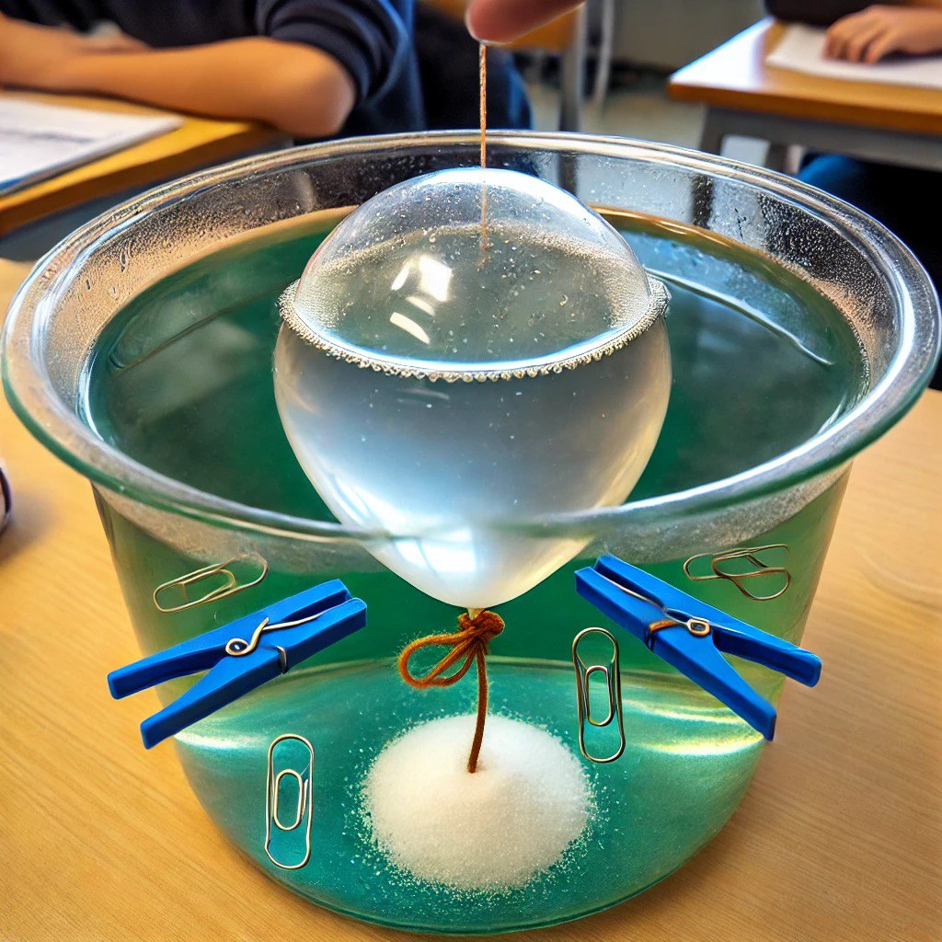
2. Оқытудың белсенді әдістерін қолдану
Зерттеу әдісі
Архимед Заңын тексеруге болатын «мойынсұнғыш көпіршік» эксперименті «тығыздық» тақырыбын зерттеуге жарамды. Қажетті материалдар: шар, тұз, қағаз қыстырғыштар, үлкен кастрюль және су. Әуе шары ауа болмайтындай етіп сумен толтырылады, содан кейін түйін байлап, допты қағаз қыстырғыштарымен өлшеп, су құйылған кастрюльге түсіру керек. Допқа әсер ететін ауырлық күші қалқымалы күштен үлкен болғандықтан, доп батып кетеді. Егер тұз суға құйылса, ерітіндінің тығыздығы артады, бұл жағдайда шар қалқып шығады, ал үшін шар бетінде қалқып жүреді. Интеллект бұзылыстары бар cтуденттер тұз қосылған кезде шардың өзгермелі болатынын көзбен байқады. Осылайша, олар тұз қосу судың тығыздығын арттырады деген қорытындыға келді, соның арқасында доп жүзе алады.

Slide 15
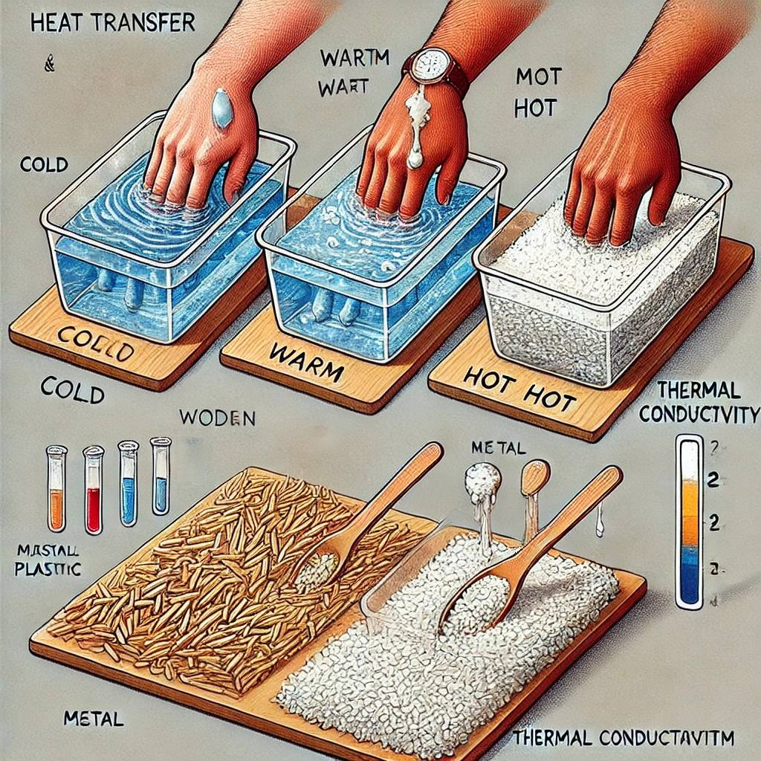
2. Оқытудың белсенді әдістерін қолдану
Зерттеу әдісі
Оқушылардың жылу беру процесін түсіну үшін «жылу» тақырыбын өңдеу үшін, мысалы, жылу өткізгіштік, әр түрлі материалдар арқылы келесі эксперименттерді жүргізген жөн. Әр түрлі температурадағы, суық, орташа және ыстық су үш контейнерге құйылады. Егер сол қолды суық, оң қолды ыстық суға, содан кейін екеуін де орташа суға салса, қолдардағы сезім әр түрлі болады. Сол қолымен ол орташа судың жылы екенін, ал оң қолымен орташа судың суық екенін сезінеді. Оқушылар бұл жылу жылы денеден суық денеге ауысатындықтан болады деп тұжырымдайды. Жылу өткізгіштік процесін әртүрлі материалдардан (ағаш, пластмасса, металл), күріштен, маргариннен және ыстық су ыдысынан жасалған таяқшалар арқылы көрсетуге болады. Әр маргарин таяқшасына күріш жабыстырылады, ал таяқшалар қыздырылған суға салынады. Біраз уақыттан кейін күріш таяқшалардан түсіп кетеді, өйткені маргарин ерігендіктен. Оқушылар металдың ең жақсы жылу өткізгіш екеніне оңай көз жеткізе алады.

Slide 16
2. Оқытудың белсенді әдістерін қолдану
Зерттеу әдісі
Инклюзивті білім ерекше қажеттіліктері бар оқушыларға басқа балалар сияқты білім алуға мүмкіндік береді. Бұл тәжірибе ерекше қажеттіліктері бар оқушыларға физика мен физикалық процестер тұрғысынан табиғи құбылыстарды зерттеуді жеңілдету әрекеті болып табылады. Физикалық процестер мен құбылыстарды көрсете алатын қарапайым эксперименттер жоғары мотивацияға ие және оқушылардың қызығушылығын арттыруға ықпал етеді. Егер сіз оларды ерекше қажеттіліктері бар оқушыларға бейімдесеңіз, онда қарапайым эксперименттер кейде білімнің жалғыз көзіне айналады, соның негізінде олар өңделетін мазмұнды түсініп, түсіне алады

Slide 17
НАЗАРЛАРЫҢЫЗҒА РАҚМЕТ!

